Slide 1
Návykové látky, alkoholová a nealkoholová toxikománie

Slide 2
Charakteristika kriminologie, předmět, pojem a význam
Stav, struktura a dynamika kriminality
Vznik kriminologie, historické směry
Uveďte jednotlivé kriminologické školy, jejich charakteristiku
Vznik čsl. Kriminologie, prameny
Faktory kriminality, příčiny a podmínky kriminality
Speciální a obecná prevence
Osobnost pachatele trestných činů, pojem a struktura osobnosti
Kriminogenní faktory formování pachatele, typologie pachatelů
Recidiva, pojem, vývoj názorů na recidivu
Příčiny recidivy, prevence
Viktimologie, pojem, předmět zkoumání
Význam viktimologie pro trestní právo
Proces viktimizace, pojem viktimnosti
Kriminalita mládeže, fenomenologie a etiologie kriminality mládeže
Prevence a profylaxe kriminality mládeže
Návykové látky, alkoholová a nealkoholová toxikománie
Organizovaná kriminalita, pojem, význam, druhy
Stav, prognosa a prevence organizované kriminality, mezinárodní aspekt

Slide 3
Toxikománie - pojmy
Adiktologie – lékařsko-psychologický obor zab. patologickými závislostmi
  Na látkách, procesu, člověku
Návyková látka
Alkohol (ethanol)
Omamné a psychotropní látky (OPL)
Droga
Drogová závislost
  fyzická
  psychická
Abstinenční syndrom

Slide 4
Alkoholová toxikománie
Evropa a Sam – tradiční legální droga
Spotřeba v ČR roste od 50 let*
Zdravotní rizika
Rozvrat rodiny, zanedbání výchovy dětí, šíření prostituce, pohlavních chorob, celková degenerace člověka
metabolizmus
Účinky – tab.
Akutní x chronická intoxikace
E.M.Jellinek: vývoj návyku na alkohol: fáze počáteční, varovná, rozhodná, ovládnutí
Notes:
*spotřeba alkoholu v ČR v litrech čistého lihu na osobu: 1960 – 5,9l, 1970 – 8,0l, 1990 – 8,9l, 2000 – 9,7l, 2002 – 9,9l

Slide 5
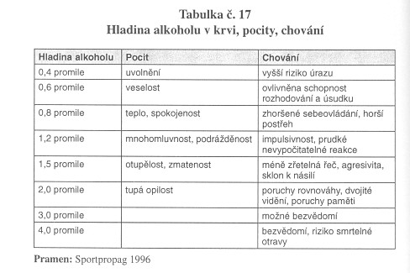

Slide 6
Trestná činnost páchaná v souvislosti s alkoholem
TČ související s nedovolenou výrobou či konzumací alkoholu
TČ u nichž se výrazně projevuje vliv alkoholu na potlačení morálních a sociálních zábran (násilná, mravnostní, v dopravě, nedbalostní)
Alkohol je významný kriminogenní faktor
Prevence se překrývá s prevencí alkoholismu
  Primární – omezování nabídky alkoholu, snižování poptávky
  Sek.a ter. – léčebná činnost
Nařízená ústavní léčení
Notes:
Tabulka se statistikou TČ páchané v souvislosti s alkoholem

Slide 7
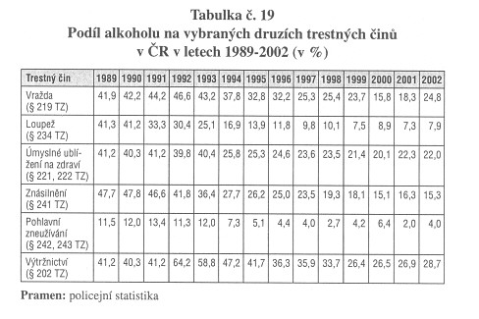

Slide 8
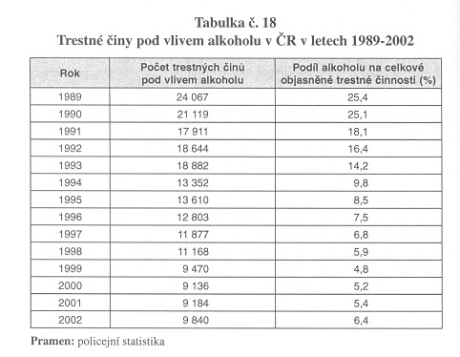

Slide 9
Evropský akční plán o alkoholu
Vyhlášen Světovou zdravotnickou organizací 1991
Plán do 2000 snížit spotřebu alkoholu o 25%
Evropa kontinentem s nejvyšší produkcí a spotřebou alkoholu
ČR od1993
Dále upřesněn 1995 v Paříži: Evropská konference zdraví, společnost a alkohol – strategie s ohledem na zdraví a hospodářství, respektující kulturní, soc., právní i ekonomické podmínky

Slide 10
Nealkoholová toxikománie
Od 20. stol. úsilí potlačení výroby a obchodu s drogami
Nabídka i poptávka ve všech zemích vzrůstá
Rychlý a výrazný účinek na psychiku*
Fáze vývoje návyku na drogu: iniciální, pravidelné užívání, závislost, terminální
U nás v 1.pol.20.stol (WW1, WW2, 1989)
Podmínky vzniku závislosti: biopsychické faktory (osobnost), vlivy prostředí, typ drogy, situační faktory (adaptační problémy, stres, trauma, onemocnění…)
Motivy užití drogy
Notes:
*závislost na alkoholu vzniká průměrně u 8-10% populace požívající pravidelně alkohol a vyvine se během 3-20let. U drog se závislost vyvine u 80% populace v rozmezí několika týdnů až měsíců

Slide 11
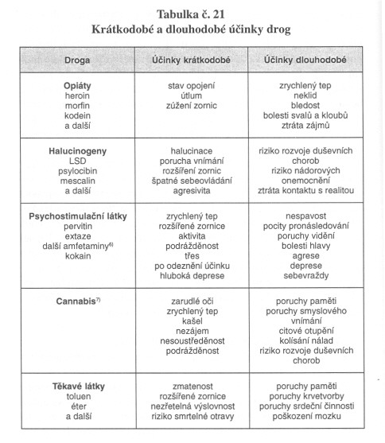

Slide 12
TČ páchaná v souvislosti s užitím drog
TČ s cílem vytvořit nabídku (výroba a obchod, držení omamných a psychotropních látek a jedů)
TČ páchané po vlivem drog (proti majetku, svobodě a lidské důstojnosti, životu a zdraví)
TČ zaměřené na získávání drog – obstarávací (nejčastěji proti majetku)
TČ páchané na drogově závislých (proti svobodě a lidské důstojnosti)

Slide 13
Kontrola nealkoholové toxikománie
Sociální i represivní
Omezování nabídky (represe, spolupráce s orgány OSN pro kontrolu drog…)
Omezování poptávky (národní strategie protidrogové politiky
Primární snížení zájmu mladých lidí o návykovou látku
Sekundární – včasné zachycení rizikových skupin a terapeutické zabezpečení
Terciární – snižování negativních důsledků a k zabránění recidivě
Koordinace činností – Rada vlády pro koordinaci protidrogové politiky (2001)

Slide 14
